Slide 1

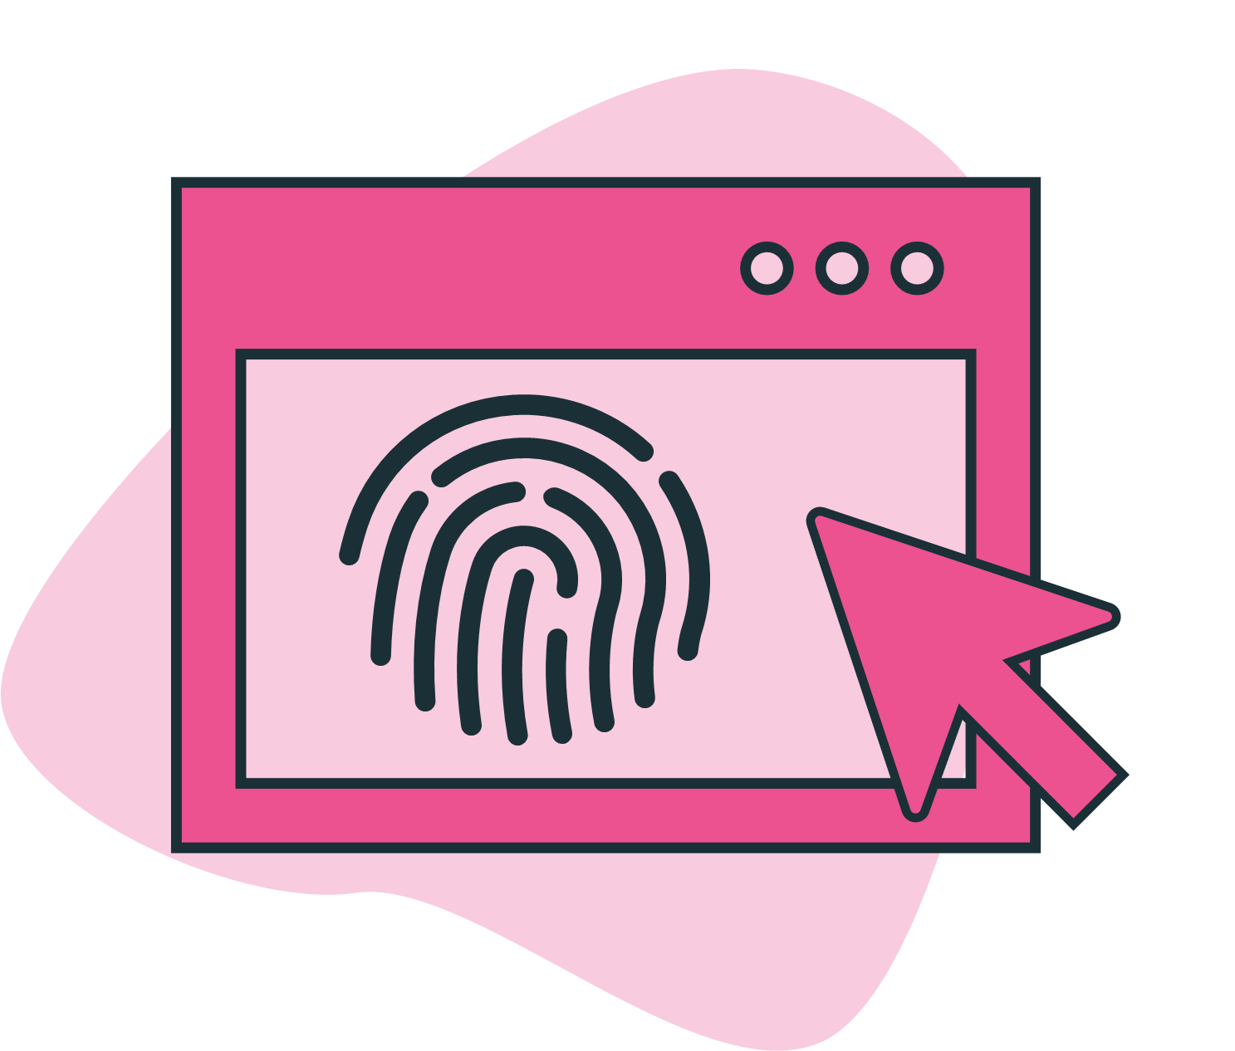

Klicka smart
Notes:
Idag ska vi prata om att klicka smart. Vi lever stora delar av våra liv online – i spel, sociala medier, klasschattar och appar. Det känns ofta tryggt och självklart. Men bakom varje pling, länk och meddelande kan det finnas någon som försöker lura oss. Det sker varje dag, och det kan drabba vem som helst.

Slide 2
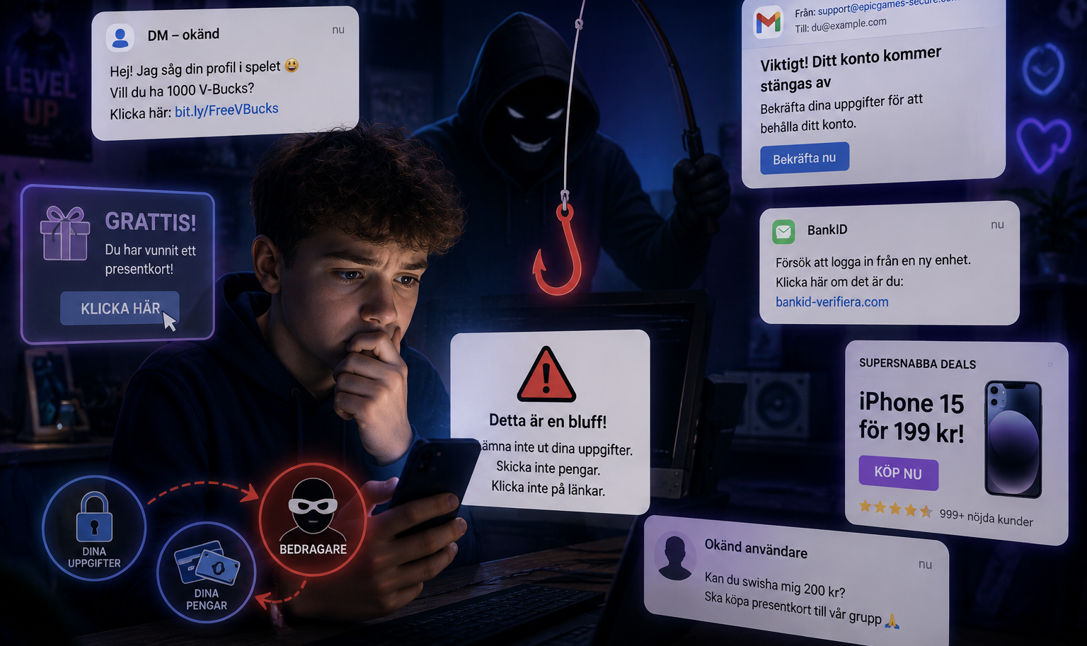
Nätbedrägerier
Notes:
Många unga luras i spel eller chattar. Men även vuxna luras, exempelvis att ge ut privat information eller att skicka över pengar. Allt detta kallas nätbedrägerier.
Bedrägerier kan komma i form av massutskick av sms, mejl, annonser eller bluffhemsidor. Det kallas för phishing – man fiskar efter måltavlor. Men det kan även ske riktat, med en specifik person i åtanke.
Det är inte bara enskilda personer som drabbas. Även samhället i stort utsätts. Ni har kanske hört talas om Miljödata, ett företag som drabbades av en attack där personuppgifterna för vad man tror är ungefär 80 % av svenska kommuners anställda läckte till darknet. Det tros ha börjat med phishing.
Idag ska vi lära oss att bli 'bluffdetektiver’: att känna igen när någon försöker lura oss, och hur vi kan skydda oss på nätet.

Slide 3

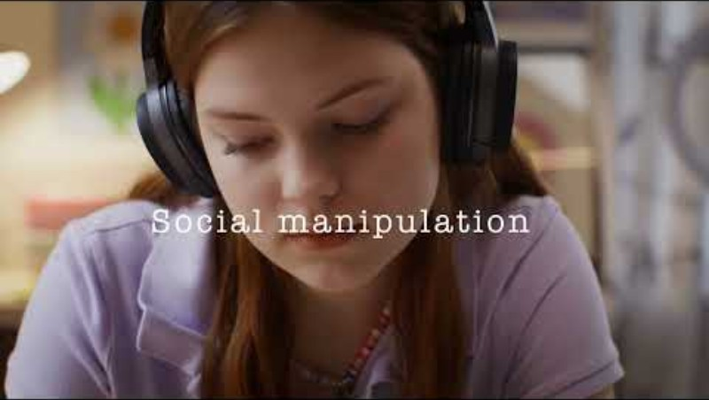
Notes:
Bedrägerier på nätet är sällan slumpmässiga, de är utformade för att spela på våra känslor och få oss att agera snabbt utan att tänka efter. Nu ska vi titta på en kort film som visar hur det kan se ut.
[Klick – spela filmen "Klicka smart": https://www.youtube.com/playlist?list=PLIk39hnHx0LsV2uVCgmBYzEx-3TMf__gP]
Obs! Om länken inte fungerar, kontrollera att du har senaste versionen av det digitala komplementet Är du säker? Arbetsblad och filmlänkar – Högstadiet. Filmerna finns även på skolmaterial.ungaforskare.se/tank-sakert

Slide 4

Notes:
Filmen visade hur bedrägerier på nätet kan se ut och hur lätt det kan vara att gå på dem. Men varför fungerar det egentligen? Varför lyckas bedragare lura människor, trots att vi vet att bluffar finns? Det handlar om den mänskliga faktorn.
Phishing, social engineering och malware är tre olika tekniker som hackare använder för att ta sig in i system och konton. Gemensamt för dem är att de ofta riktar sig mot människan snarare än mot tekniken – det är helt enkelt lättare att manipulera en person än att forcera ett välskyddat system. Stora attacker, som den mot Miljödata, kombinerar ofta flera av dessa tekniker.

Slide 5
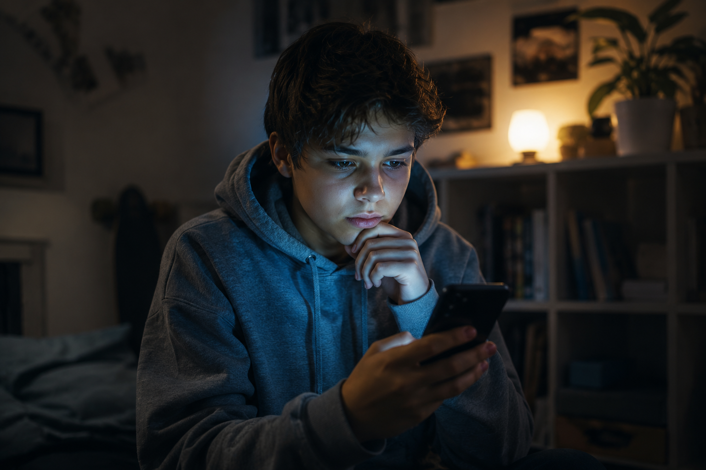
Övning Bluffdetektiver
Notes:
Nu ska vi träna på att bli bluffdetektiver – att känna igen ett nätbedrägeri när vi ser det.
Innan vi tittar på några exempel: vad kännetecknar egentligen ett nätbedrägeri, eller en 'nätbluff'? Vad tror ni?
[Låt eleverna svara. Fyll på med det som inte kommer upp:]
Några saker som är typiska:
De är försök att lura dig och kommer därför ofta i form av helt vanliga meddelanden på sms, DM eller bluffhemsidor.
De har ofta en stressande ton, med tidsbrister eller nedräkningar, de vill få dig att inte tänka efter.
De kan handla om otroligt bra erbjudanden, som 'alla vinner'-annonser eller någon som vill ge dig något gratis.

Slide 6
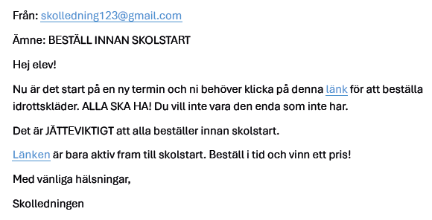
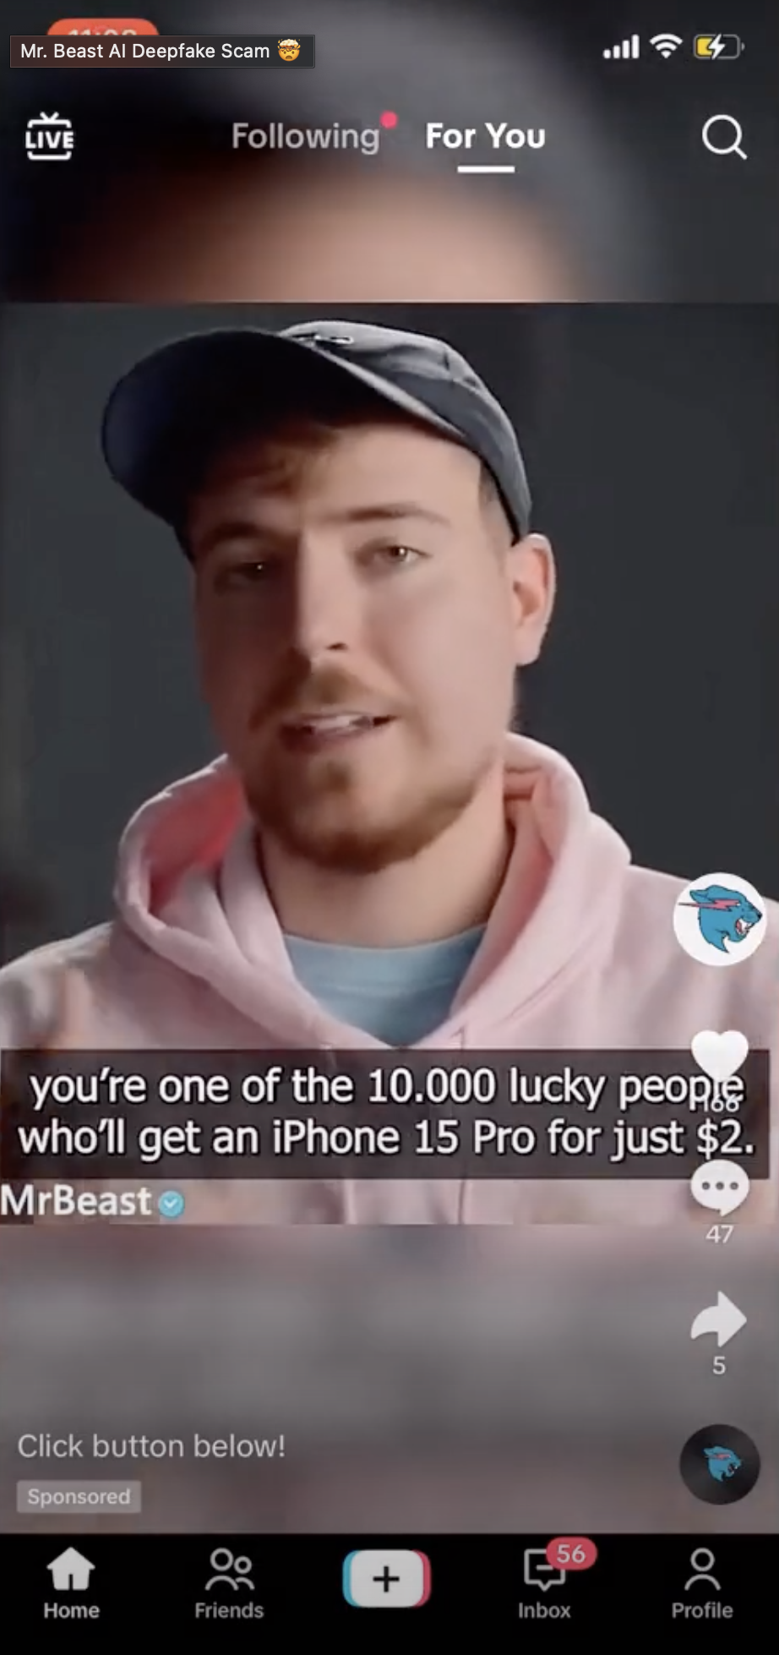
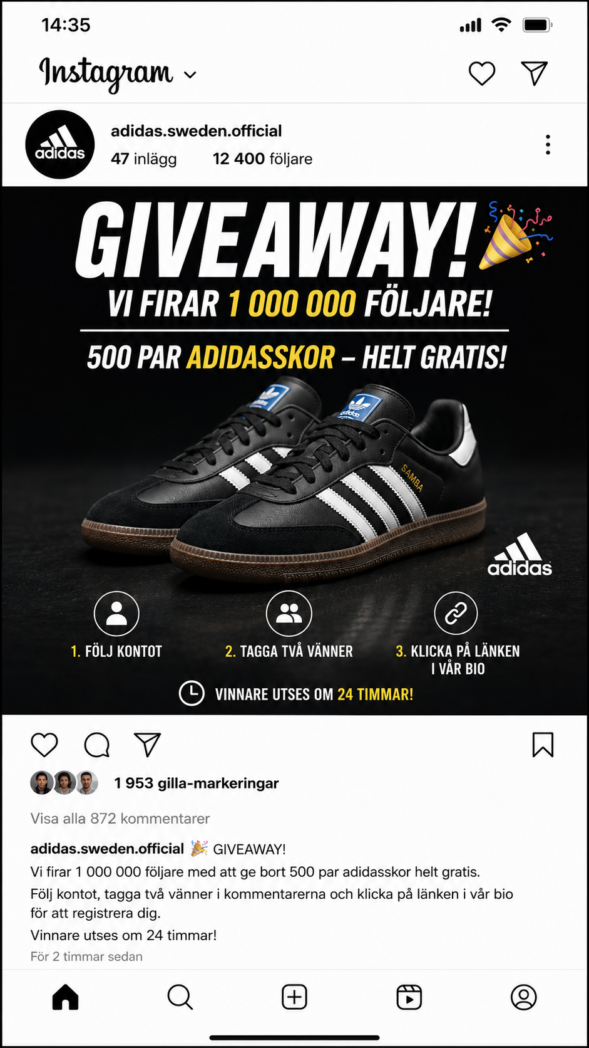
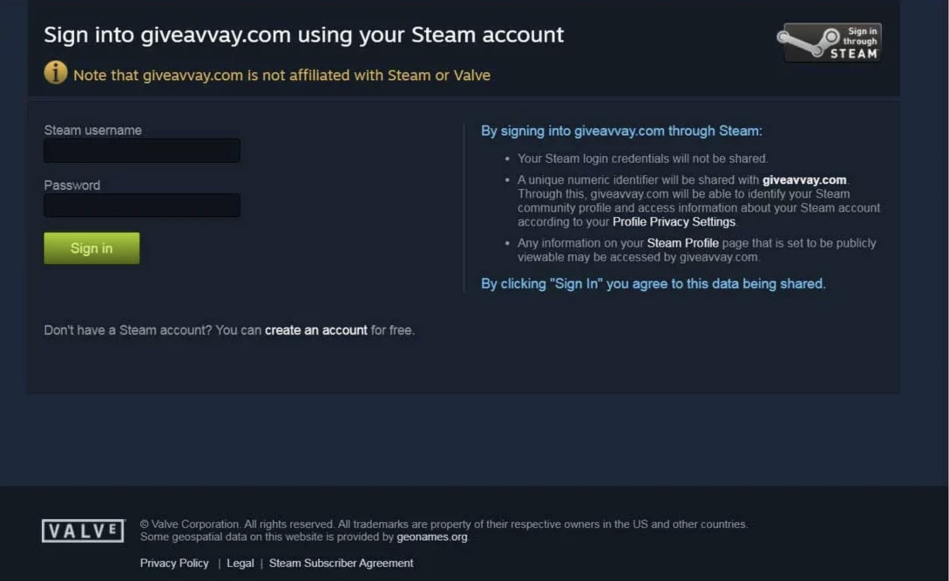
Notes:
Nu ska ni få titta på fyra olika exempel: ett mejl, en hemsida, en annons och en video. Alla ser vid första anblicken helt vanliga ut, men något av dem, eller alla, kan vara ett bedrägeriförsök.
[Läraranvisning – välj upplägg innan du klickar vidare:]
Alternativ A – Grupparbete med arbetsblad: Visa bild 7–10 snabbt så att eleverna får se alla fyra exemplen. Dela sedan in klassen i grupper. Varje grupp analyserar ett eller flera exempel med hjälp av arbetsbladen (bild 11). Gå därefter igenom exemplen tillsammans (bild 12–15).
Alternativ B – Genomgång i helklass: Hoppa från bild 6 direkt till bild 12. Gå igenom ett exempel i taget tillsammans med klassen – låt eleverna komma med iakttagelser och bedöma om det är bluff eller inte, innan du visar facit. Bild 11 kan då hoppas över.

Slide 7
Olika Cyberattacker
Notes:
Här ser ni ett exempel på ett mejl.

Slide 8
Olika Cyberattacker
Notes:
Här ser ni ett exempel på en hemsida.

Slide 9
Notes:
Här ser ni ett exempel på en annons, i det här fallet från Instagram.

Slide 10
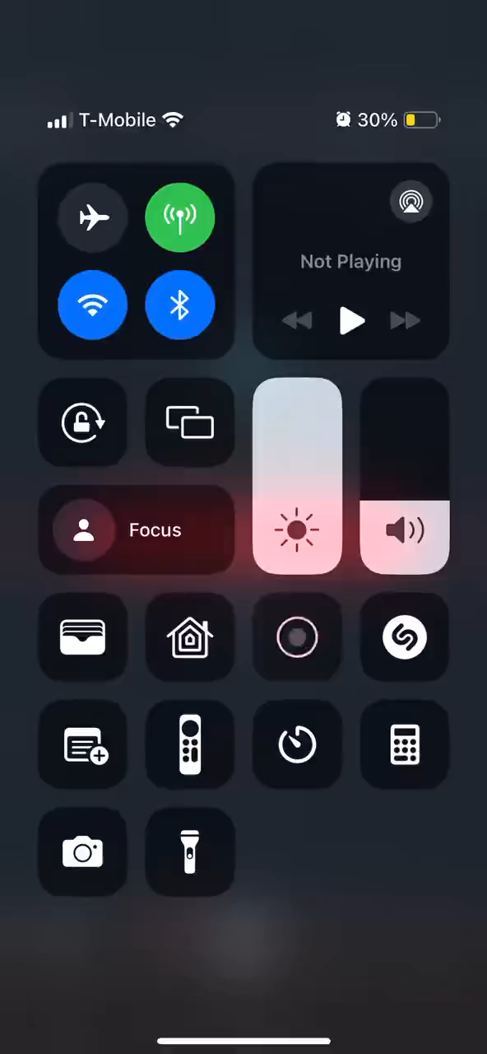
Notes:
Här ser ni ett exempel på en video.
[Klick – spela upp videon. https://x.com/MrBeast/status/1709046466629554577]

Slide 11
Granskning
Finns det något som känns konstigt eller misstänkt med meddelandet eller erbjudandet?
Om ja, vilka varningssignaler kan ni hitta?
Vad tror ni kan hända om man klickar på länken eller lämnar ut uppgifter?
Notes:
[Läraranvisning: Den här bilden används endast i Alternativ A. Dela in eleverna i mindre grupper eller par. Fördela ett eller flera exempel per grupp och dela ut arbetsbladen från det digitala komplementet Är du säker? Arbetsblad och filmlänkar – Högstadiet.]
Nu ska ni jobba i grupper. Ta en närmare titt på ert exempel och svara på:
Finns det något som känns konstigt eller misstänkt med meddelandet eller erbjudandet? Om ja, vilka varningssignaler kan ni hitta?
Vad tror ni kan hända om man klickar på länken eller lämnar ut uppgifter?
Ni har 5 minuter på er, sedan går vi igenom exemplen tillsammans.

Slide 12
Olika Cyberattacker
Notes:
Här är exempel 1 igen – mejlet från 'skolledningen'. Vad har ni reagerat på? Vilka varningssignaler hittar ni?
[Låt eleverna svara. Anteckna gärna på tavlan. Fyll på med det som inte kommer upp:]
Det här mejlet har flera saker som borde få oss att stanna upp:
Hetsig ton: 'ALLA SKA HA!', 'JÄTTEVIKTIGT', 'vill inte vara den enda som inte har'. Meddelandet är utformat för att skapa stress och grupptryck, man ska agera snabbt, inte tänka efter.
Prislöfte: 'Beställ i tid och vinn ett pris!' – ett klassiskt lockbete.
Gmail-adress: Avsändaren är skolledning123@gmail.com. En riktig skolledning skulle använda skolans egen mejladress, inte en privat Gmail.
Länk i mejlet: Länken behöver inte automatiskt vara farlig, men det är alltid värt att vara extra uppmärksam när man ombeds klicka på en länk, särskilt när själva meddelandet dessutom har andra varningstecken.
Vad kan hända om man klickar?
Man kan hamna på en falsk beställningssida där ens uppgifter och kanske vårdnadshavares kortuppgifter stjäls.
Länken kan också leda till att skadlig kod laddas ner utan att man märker det.
Så här skyddar man sig: Dubbelkolla genom att kontakta avsändaren på ett annat sätt, här skulle man kunna fråga sin lärare eller ringa skolan. Och logga alltid in själv via officiella kanaler, följ inte länkar om du är det minsta osäker.

Slide 13
Olika Cyberattacker
Notes:
Här är exempel 2 igen – en hemsida som ser ut att erbjuda gratis Steam-spel eller in-game currency. Vad har ni reagerat på?
[Låt eleverna svara. Anteckna gärna på tavlan. Fyll på med det som inte kommer upp:]
Spelbedrägerier är en av de vanligaste bedrägerityperna som riktar sig mot unga. Bedragaren utger sig ofta för att vara en legitim aktör, här Steam, som är en riktig plattform för att köpa och spela spel, och lockar med gratis spel, skins eller in-game currency.
Så här kan man känna igen en bluffhemsida:
För bra för att vara sant: Gratis spel eller gratis in-game currency från vad som ser ut att vara Steam? Riktiga plattformar delar inte ut sina produkter så där.
Kolla adressen noga: Är webbadressen verkligen den officiella? Ofta liknar bluffadresser den riktiga, men med en bokstav ändrad, en extra siffra eller en helt annan ändelse.
http eller https? Seriösa sidor har oftast https – med ett 's' i slutet – och ett hänglås i adressfältet. Saknas det är det en varningssignal, även om https i sig inte är någon garanti för att sidan är säker.
Vad kan hända om man loggar in eller lämnar ut uppgifter?
Ens Steam-konto kan kapas och med det spelen man köpt och eventuella kortuppgifter som finns sparade.
Bedragaren kan sedan sälja kontot vidare eller använda kortet.
Så här skyddar man sig: Gå aldrig till Steam via en länk du fått, gå direkt till steampowered.com själv, eller öppna Steam-appen. Om ett erbjudande verkligen finns hittar du det där. Gör det inte det, är det troligen en bluff.

Slide 14
Notes:
Här är exempel 3 igen – annonsen från @adidas.sweden.official i Instagram-flödet. Vad har ni reagerat på?
[Låt eleverna svara. Anteckna gärna på tavlan. Fyll på med det som inte kommer upp:]
Bluffannonser utnyttjar ofta kända varumärken – ett fejkat konto med välkänt namn och logotyp kan se trovärdigt ut vid en snabb blick, särskilt när man scrollar snabbt i flödet. Så här kan man känna igen dem:
Kontot är inte verifierat: Det saknas blå bock. Kända varumärken har nästan alltid ett verifierat konto på Instagram. Kolla också statistiken: 47 inlägg och 12 400 följare är väldigt lågt för att vara Adidas. Ett riktigt varumärkeskonto har tusentals inlägg och miljontals följare.
Motsägelser i själva texten: Annonsen påstår att kontot firar 1 000 000 följare – men kontot har bara 12 400. Sådana glapp brukar bedragare missa, och det är ett tydligt tecken på att det inte är den riktiga aktören.
Instruktionerna sprider bluffen: 'Följ kontot, tagga två vänner, klicka på länken i vår bio' – det är designat för att både öka räckvidden och lura fler personer. Genom att tagga vänner drar du in dem i bedrägeriet utan att veta om det.
För bra för att vara sant + tidsbrist: 500 par gratis skor och 24 timmar att svara – klassiska verktyg för att få dig att agera snabbt utan att tänka efter.
Vad kan hända om man följer instruktionerna? Länken i bion leder oftast till en falsk sida där du ombeds fylla i personuppgifter för 'leveransen' – namn, adress, telefonnummer, kanske kortuppgifter. Ibland är sidan istället en falsk inloggningssida där ditt Instagram-konto kan kapas. Och genom att tagga dina vänner har du hjälpt bedragaren nå ännu fler.
Så här skyddar man sig: Klicka aldrig på länkar i annonser från okända konton, och tagga aldrig vänner för att 'delta' i en tävling du inte kan verifiera är äkta. Vill du kolla om erbjudandet är på riktigt – gå till varumärkets officiella hemsida eller sök upp deras verifierade konto. Finns erbjudandet inte där är det troligen en bluff.

Slide 15
Notes:
Här är exempel 4 igen – videon där MrBeast verkar ge bort iPhones för nästan ingenting. Vad har ni reagerat på?
[Låt eleverna svara. Anteckna gärna på tavlan. Fyll på med det som inte kommer upp:]
Videon spreds som en annons på TikTok. Den fejkade MrBeast lovar att 10 000 tittare kan få en iPhone 15 Pro för bara två dollar. Länken leder till en sida där man ska lämna kortuppgifter för 'leveransen’, men i själva verket signeras man upp för en prenumeration som drar pengar varje månad.
Deepfakes är den svåraste kategorin att avslöja, för hela poängen är att de ska se äkta ut. I den här videon finns det ändå några saker man kan reagera på:
Läppsynk och röst: Munrörelserna stämmer inte helt med ljudet, och rösten låter något onaturlig. Det är typiskt för deepfakes, tekniken är bra men inte alltid 100% perfekt. Problemet är att man ofta scrollar snabbt förbi i flödet och inte hinner reagera.
För bra för att vara sant: iPhone för två dollar, det borde ringa varningsklockor oavsett vem som säger det.
Fejkad verifieringsbock: Bocken i videon var inte på det riktiga MrBeast-kontot, den var inklippt i själva videobilden för att lura tittaren.
Men det är viktigt att veta att tekniken utvecklas snabbt. Idag finns det deepfakes som är så avancerade att det i praktiken är omöjligt att skilja dem från verkliga videor, varken rösten eller munrörelserna avslöjar dem. Det gör att vi inte kan förlita oss på att bara 'titta noga' på videon.
Det verkliga skyddet är därför att fråga sig: Skulle den här personen verkligen göra det här, och skulle det verkligen se ut så här? MrBeast ger visserligen bort prylar – det är han känd för – men han gör det via sina officiella kanaler, inte via TikTok-annonser med länkar till okända sidor.
Så här skyddar man sig: Klicka aldrig på länkar i videor som lovar dyra saker gratis eller nästan gratis. Om du är osäker – sök upp personens officiella konto och se om erbjudandet finns där också. Gör det inte det, är det en bluff.

Slide 16
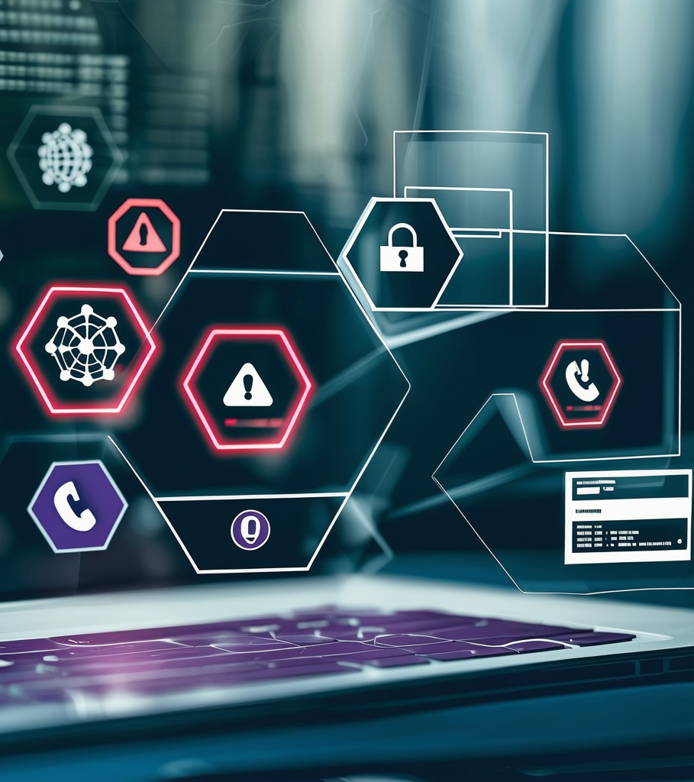
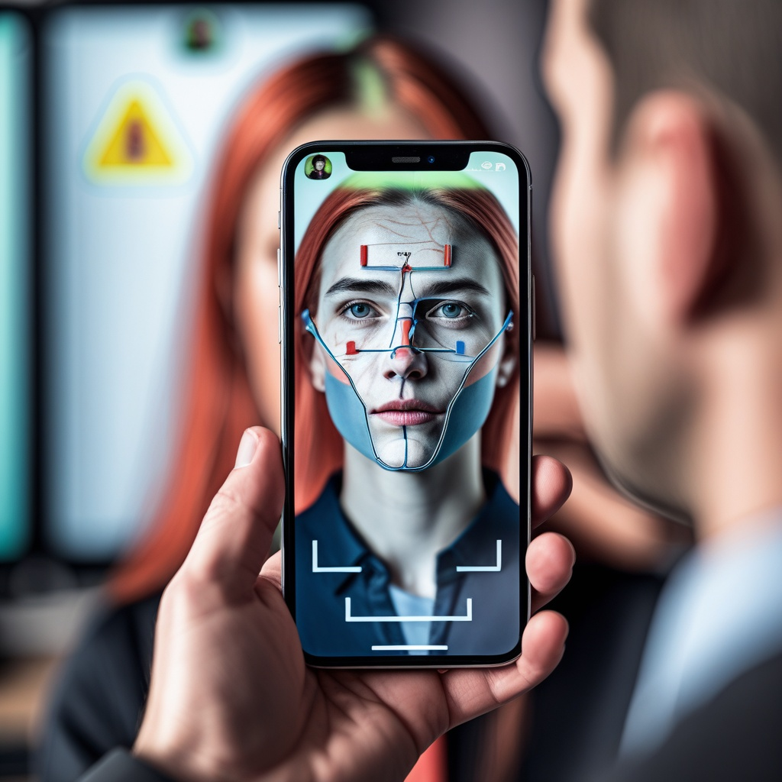
Notes:
Innan vi går vidare ska vi zooma in på två saker som ligger bakom många av bedrägerierna vi just sett: malware och AI.
Malware, eller skadlig kod, är det som ofta laddas ner utan att man märker det när man klickar på en blufflänk. Det sprids genom länkar i mejl, sms, annonser och infekterade nedladdningslänkar. Malware kan vara flera olika saker: virus, maskar, spionprogram eller trojanska hästar. När man klickar på en länk kan skadlig kod laddas ner som i sin tur stjäl lösenord, bankuppgifter eller annan känslig information.
AI som verktyg i bedrägerier – AI har gjort bedrägerier betydligt effektivare. Phishing har blivit ett av de vanligaste bedrägerisätten online, och AI används för att automatisera processen med övertygande meddelanden. Det gör att bedragare kan attackera snabbare och i mycket större skala än förut.
AI används också för att skapa deepfakes som ni just sett. Det räcker med några sekunders ljudinspelning för att skapa en fejkad röst, som sedan kan användas för phishing via telefon. Därför är det viktigt att tänka på vad vi själva lägger upp online, till exempel videor.
En allvarligare form är så kallade sextortion scams, där AI-bildmodeller används mot unga i utpressningssyfte för att pressa någon på pengar eller tvinga personen att skicka sexuella bilder. Det är ett allvarligt brott. Den som utsätts är ett brottsoffer med rätt till stöd, och det ska anmälas till polisen.

Slide 17
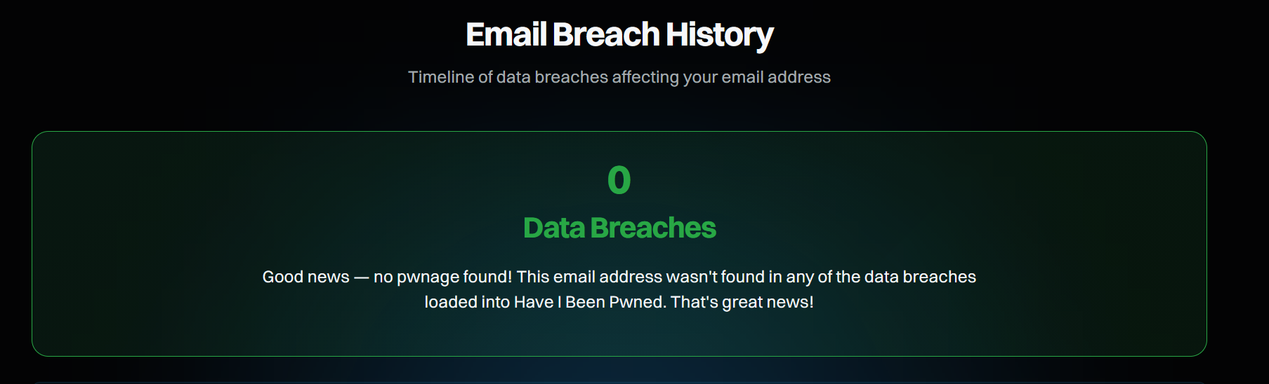
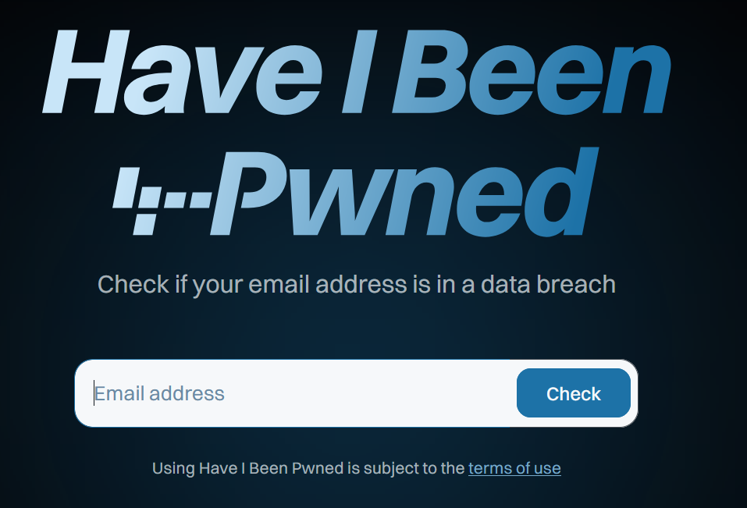
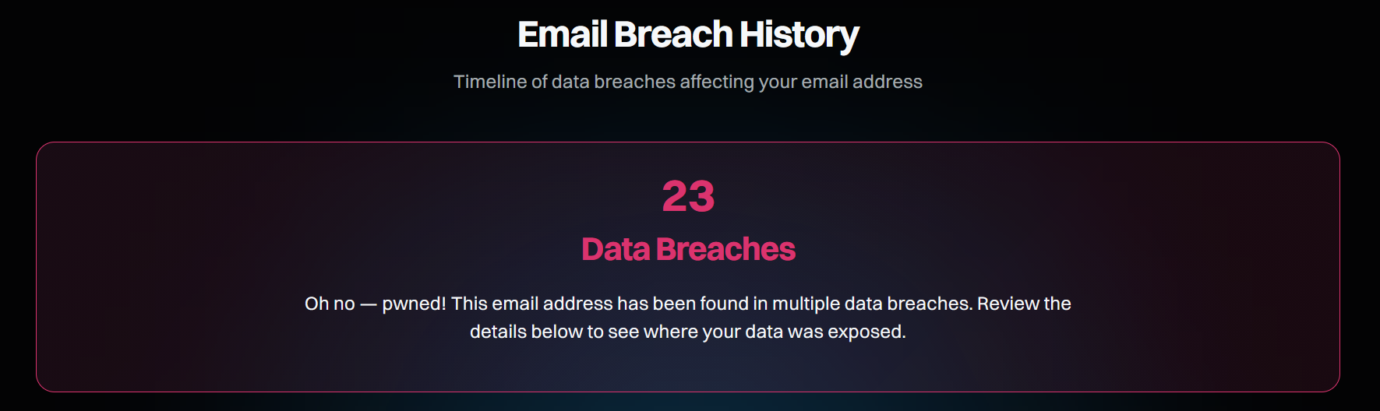
Notes:
En av de svåraste sakerna med dataläckor är att de sällan syns direkt. När ett företag eller en tjänst utsätts för intrång och användaruppgifter stjäls, märker de flesta ingenting - inga varningsmeddelanden, inga konstiga inloggningar. Uppgifterna kan ligga ute på darknet i månader eller år innan något händer.
Det betyder att man kan ha fått sina uppgifter stulna utan att veta om det. Hur tror ni att man märker om ens uppgifter har läckt?
[Låt eleverna diskutera kort. Svaret är ofta att man inte märker det alls.]
Det finns faktiskt ett verktyg som gör det möjligt att kontrollera. Sidan heter Have I Been Pwned och finns på haveibeenpwned.com. Den drivs av Troy Hunt, en välkänd säkerhetsforskare som samlar in information om kända dataläckor och gör det möjligt för privatpersoner att kolla om deras uppgifter finns med. Det är en seriös och säker tjänst som används av både privatpersoner och organisationer världen över.
Så här går det till: man går in på sidan, skriver in en e-postadress i sökfältet och klickar på Check.
[Klick – bilden på resultatsidan visas. Om ni vill kan ni också gå in på haveibeenpwned.com live och testa med en egen adress.]
Så här tolkar man resultatet:
Grönt – 'Good news — no pwnage found': E-postadressen har inte hittats i någon känd läcka. Det är ett bra tecken, men det betyder inte nödvändigtvis att uppgifterna aldrig läckt, bara att de inte finns i de läckor som registrerats i databasen.
Rött – information om en eller flera läckor: E-postadressen har förekommit i minst en känd dataläcka. Sidan visar också vilka tjänster som drabbats och ungefär vilken typ av information som läckt, till exempel e-postadress, lösenord, telefonnummer eller adress.

Slide 18
Om dina uppgifter har läckt
  Byt lösenordet på den drabbade tjänsten omedelbart
  Aktivera tvåfaktorsautentisering
  Var extra uppmärksam på misstänkta mejl, sms eller samtal den närmaste tiden
  Prata med en vuxen om du är osäker på vad du ska göra
Notes:
Om testet visar att uppgifterna har läckt eller om ni någon gång i framtiden märker det på annat sätt, finns det några saker man bör göra direkt:
Byt lösenordet på den drabbade tjänsten omedelbart och på alla andra tjänster där du använt samma lösenord.
Aktivera tvåfaktorsautentisering om det inte redan är på. (Vi kommer att fördjupa oss i det i nästa lektion.)
Var extra uppmärksam på misstänkta mejl, sms eller samtal den närmaste tiden. Läckta uppgifter används ofta för riktade phishing-försök – nu vet ju bedragaren att din adress är aktiv.
Prata med en vuxen om du är osäker på vad du ska göra.

